Slide 1
Modelado de brote de COVID-19 en el ITESO
Joaquín Uriel Ramírez Pérez
Daniel Orozco

Slide 2
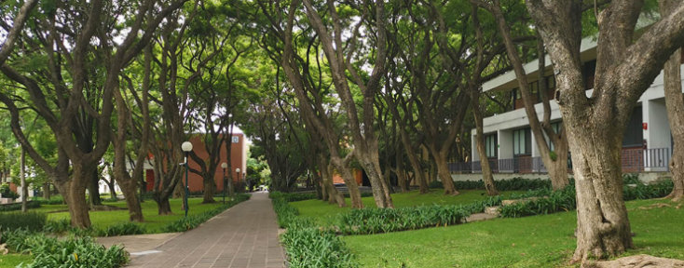
Objetivo General
Simular el brote de COVID-19 en el campus en el campus del ITESO con y sin distanciamiento social.

Slide 3
Objetivos Específicos
Encontrar un modelo con ecuaciones diferenciales que se ajuste a las características de un brote de COVID-19.
Identificar las restricciones del problema tales como la población del ITESO y la tasa de contagio con y sin distanciamiento social.
Resolver y simular los problemas de ecuaciones diferenciales.
Comparar resultados de ambas simulaciones.

Slide 4
Modelado del problema
El COVID-19 es causado por el coronavirus humano SARS-COV-2. Como todos sabemos, causa enfermedad respiratoria superior que puede progresar a neumonía. El virus causó una pandemia que afectó al mundo entero desde marzo de 2020. Recientemente, con el desarrollo de biotecnología, distanciamiento social, entre otras acciones, se ha logrado controlar y hemos regresado a una vida similar a la pre pandémica.
En este proyecto se analizarán dos casos: primero, un brote sin medidas de distanciamiento social; después un brote con distanciamiento social.
En la temporada navideña de 2020 y 2021 hubo brotes importantes y a pesar de que un porcentaje importante de la población está vacunada, lo cual puede ayudar a reducir la transmisión del virus, no podemos descartar la probabilidad de que haya un nuevo brote, que puede afectar al ITESO a principios del próximo semestre.

Slide 5
Modelo SEIR
El modelo SEIR es un modelo de ecuaciones diferenciales determinístico utilizado para la modelar y simular la transmición de enfermedades contagiosas. En el modelo, la población se divide en tres grupos no superpuestos que corresponden a cada fase de la enfermedad:
Susceptible: En este caso toda la población está expuesta al virus. En el ITESO hay 13400 personas que entran cada día.
Expuesta: Las personas que han sido expuesta al virus pero todavía no son infecciosas.
Infeccioso: Las personas que se encuentran infectadas y pueden infectar a otras.
Recuperado: Las personas que ya se hayan recuperado, se asume que no podrán contraer la enfermedad nuevamente en el semestre.
En este caso no usaremos tasa de mortalidad.

Slide 6
Propiedades Clave del modelo SEIR
“Β” es la tasa constante asociada con la transmisión de la infección.
“y” es la tasa de recuperación.
La población infecciosa puede crecer solo si “βs” > “y”. O sea si la tasa de infección es mayor a la tasa de recuperación.
El ratio Ro = (β / y) describe la “contagiosidad del virus”.
Las tasas son modeladas de la siguiente manera:
(β*S*I) / N : es la tasa en la que la población susceptible encuentra a la población infectada, resultando en un contagio. “S” es el tamaño de la población susceptible. “β” es el parámetro del modelo con unidad diaria.
“𝛼E” es la tasa en la cual la población que fue contagiada se convierte en infecciosa, donde “E” es el tamaño de la población expuesta.
“y I” es la tasa en la cual la población infectada se recupera. “I” es el tamaño de la población infecciosa.

Slide 7
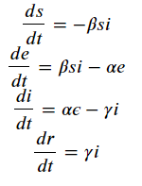
El modelo trabaja con el siguiente sistema de ecuaciones diferenciales.

Slide 8
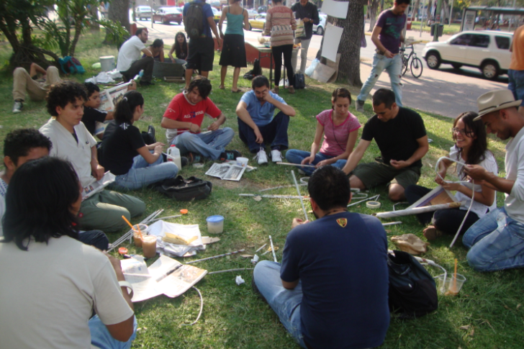
Sin distanciamiento social
Los parámetros fueron elegidos con datos del estudio hecho por Boldog, et al. (2020):
Tiempo de infección = 1 / y = 8.4 días.
Ro = β / y = 4

Slide 9
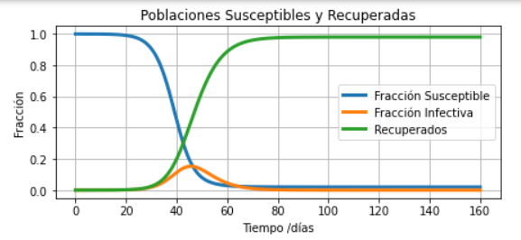
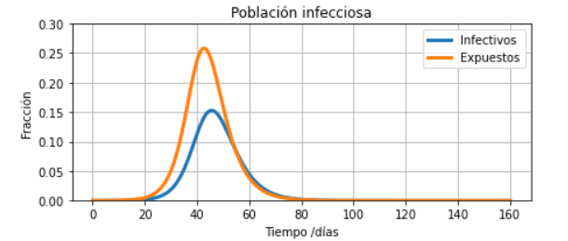
Graficas

Slide 10
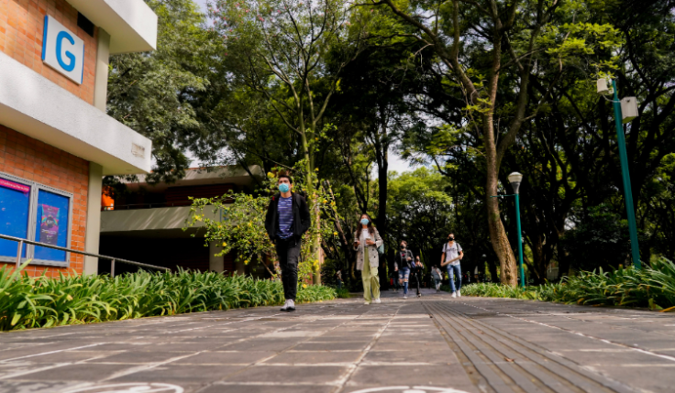
Con distanciamiento social
Con la vacuna, la contagiosidad es menor, por lo que el parámetro “Ro” será menor que en el caso anterior.
Ro = β / y = 2.4

Slide 11
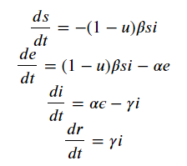
Para propósitos del modelado de este caso, el parámetro “u” será tomado en cuenta. Este representa la efectividad de las medidas de mitigación, donde “u” = 0 representa medidas nulas, y “u” = 1 representa aislación perfecta de los individuos. En el caso actual del ITESO, pocos usan cubre bocas, la mayoría de clases son presenciales con salones llenos, todas las actividades tienen aforo máximo; pero un porcentaje significativo está vacunado, y quedaron algunos hábitos como uso de gel antibacterial y además se exige aislamiento de personas que sepan que están contagiadas. “u” = 0.2 Parece ser prudente para la situación actual.

Slide 12
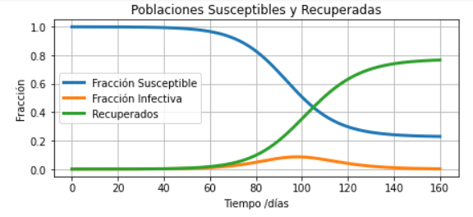
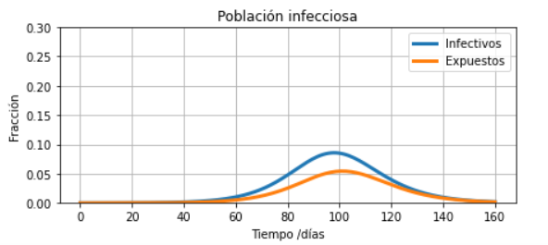
Gráficas

Slide 13
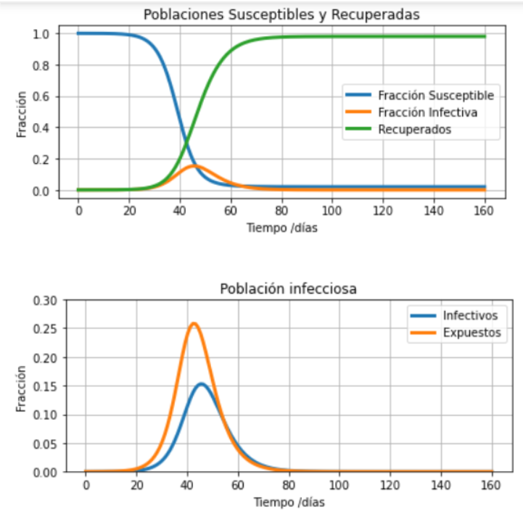
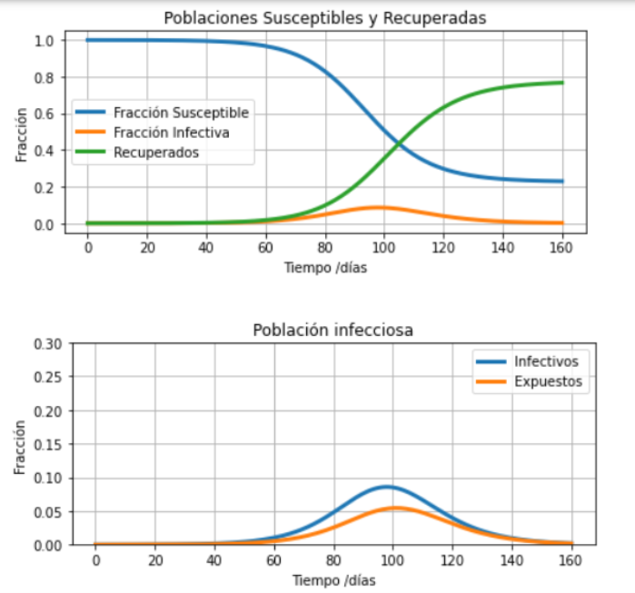
Comparación

Slide 14
Conclusiones
Comparando los resultados adquiridos en ambos escenarios es posible concluir que con una medida sanitaria abierta, es decir, sin distanciamiento social es más probable de terminar rápidamente con el riesgo de contagio a la población, pero esto conlleva un gran pico de contagios en un determinado momento, lo cual es muy riesgoso.
Por otro lado, si se utiliza una medida sanitaria conservadora en donde se proteja más en primera instancia a la población es posible llevar un cierto control sobre los contagios y que estos se vayan dando paulatinamente, a su vez esto trae consigo la consecuencia de tener latente por más tiempo la posibilidad de contagios. Reduce a la fracción de la población infectada en cualquier momento, lo que reduce la presión sobre los recursos de atención médica. Reduce el número de personas que finalmente experimentan la enfermedad. Para una enfermedad con una mortalidad distinta de cero, esto salva vidas.

Slide 15
Referencias
Keeling, Matt J., and Pejman Rohani. Modeling Infectious Diseases in Humans and Animals. Princeton University Press, 2008. JSTOR, www.jstor.org/stable/j.ctvcm4gk0. Accessed 24 Nov. 2022.
Boldog, Péter, et al. "Risk Assessment of Novel Coronavirus COVID-19 Outbreaks Outside China." Journal of Clinical Medicine 9.2 (2020): 571. Accessed 24 Nov 2022. https://www.mdpi.com/2077-0383/9/2/571
Bedford, Trevor. Cryptic transmission of novel coronavirus revealed by genomic epidemiology. Accessed 24 Nov 2022. https://bedford.io/blog/ncov-cryptic-transmission/

